Slide 1
AGIDAE FONDAZIONE AGIDAE LABOR
32^ Edizione
CAMPUS DI FORMAZIONE AGIDAE
«Con La formazione continua rilancio il mio Istituto»
Genova 24-29 luglio 2023
La crescita educativa nella scuola e l’apporto delle interrelazioni tra dirigenza, corpo docenti e famiglie: problemi e prospettive
Genova 28 luglio 2023

Slide 2
ARTICOLAZIONE DELLA COMUNICAZIONE
Prima parte – Alcune riflessioni iniziali
a) Una doverosa premessa: Le parole di Don Lorenzo Milani
b) La «metafora dell’inverno educativo» del Card. Zuppi – Presidente CEI
c) L’educazione nell’insegnamento di Papa Francesco
d) Gli obiettivi dell’UNESCO (2022-2029)
Seconda parte – la parole chiave per la crescita formativa
Chiesa
Educazione
Scuola
Didattica inclusiva
a) Dichiarazione «Gravissimum Educationis» sull’educazione:
- il diritto di ogni uomo all’educazione
- la scuola: qual è il senso della scuola oggi?
b) Dal Congresso mondiale su Educare oggi e domani. Una passione che si rinnova (2015)

Slide 3
ARTICOLAZIONE DELLA COMUNICAZIONE
Terza parte – Verso il Patto formativo globale. La proposta di Papa Francesco
Una breve riflessione: alcuni quesiti per cogliere la «crescita educativa nella scuola» (sia cattolica paritaria, sia statale)
Uno sguardo di speranza e di fiducia nella progettualità formativa condivisa: la politica delle alleanze:
.Alcuni esempi di Patti territoriali o di comprensorio
.Alcune scelte formative e ambientali di carattere inclusivo in un
Progetto educativo di Istituto della Fondazione Gesuiti Educazione
- Una costante attitudine e pratica della valutazione dei processi innovativi e degli esiti di apprendimento

Slide 4
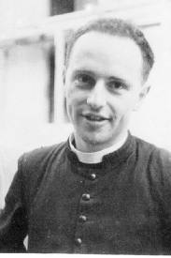
PRIMA PARTE
a) Una doverosa premessa
Ricordiamo le parole di don Lorenzo Milani a cento anni dalla sua nascita:
«Se si perdono i ragazzi più difficili, la scuola non è scuola.
È un ospedale che cura i sani e respinge i malati»

Slide 5
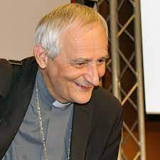
PRIMA PARTE
b) La metafora dell’inverno educativo del Cardinale Zuppi, Presidente della CEI
All’inizio dell’anno scolastico 2022-2023 il Cardinale Zuppi ricorre alla metafora dell’ inverno educativo: strettamente legato:
all’inverno demografico nel nostro Paese
e a quello sociale, caratterizzato quest’ultimo
da alti livelli di povertà assoluta
da rischi di esclusione e di divari territoriali
alimentato da scarsa fiducia nei confronti della cultura
preoccupato dal fenomeno della dispersione scolastica

Slide 6
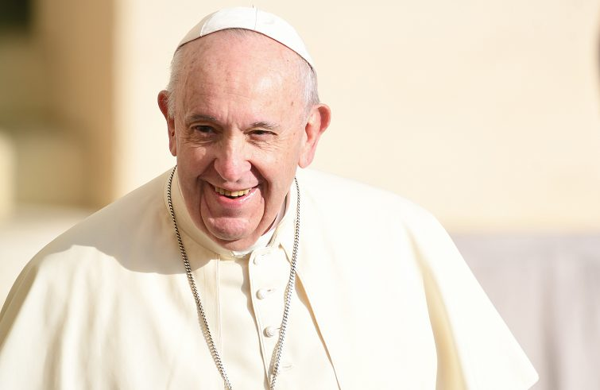
PRIMA PARTE
c) L’educazione nell’insegnamento di Papa Francesco
Francesco guarda alla scuola al di là dei limiti geografici e dei muri. La definisce «una piattaforma per avvicinarsi ai bambini e ai giovani» (Esortazione apostolica Christus Vivit, 221
La scuola non è racchiusa entro confini e orari: li oltrepassa. Rivolta alla realtà circostante e al mondo, offre una proposta educativa per tutta la vita

Slide 7
PRIMA PARTE
d) Gli obiettivi dell’Unesco (2022-2029)
La strategia di medio termine rappresenta la visione strategica e la struttura pragmatica dell’UNESCO nei settori delle scienze, cultura, comunicazione e informazione a livello mondiale, regionale e nazionale nel corso di otto anni, dal 2022 al 2029
4 obiettivi strategici
garantire un’istruzione di qualità e inclusiva e promuovere opportunità di apprendimento permanente per tutti al fine, inter alia, di ridurre le disuguaglianze e promuovere apprendimento e società creative in particolare nell’era digitale (N.B.: riferimento all’Intelligenza Artificiale)
lavorare per società sostenibili e la protezione dell’ambiente attraverso la promozione della scienza, della tecnologia, dell’innovazione e del patrimonio naturale

Slide 8
PRIMA PARTE
d) Gli obiettivi dell’Unesco (2022-2029)
costruire società inclusive giuste e pacifiche promuovendo la libertà di espressione, la diversità culturale, l’educazione alla cittadinanza globale e la protezione del patrimonio
promuovere un ambiente tecnologico al servizio dell’umanità attraverso lo sviluppo e la diffusione di conoscenze e competenze e il miglioramento degli standard etici
Perseguire questi obiettivi vuol dire contribuire all’Agenda 2030 delle Nazioni Unite per lo sviluppo sostenibile (lanciata nel 2015 dall’Assemblea dell’ONU)

Slide 9
seconda PARTE
Una necessaria e urgente ripresa del concetto di educazione in riferimento alle indicazioni dei
Documenti della Chiesa Cattolica e dei grandi rapporti internazionali sull’Educazione ( es. UNESCO)
Dichiarazione «Gravissimum Educationis» sull’educazione
Il diritto di ogni uomo all’educazione
Tutti gli uomini di qualunque razza, condizione ed età, in forza della loro dignità di persona hanno il DIRITTO INALIENABILE ad una educazione, che risponda alla loro vocazione propria e sia conforme al loro temperamento, alla differenza di sesso, alla cultura e alle tradizioni del loro Paese, ed insieme aperta a una FRATERNA CONVIVENZA con gli altri popoli, al fine di garantire la vera UNITA’ e la vera PACE sulla Terra.

Slide 10
seconda PARTE
LA SCUOLA
Tra tutti gli strumenti educativi un’importanza particolare riveste LA SCUOLA, sia quella cattolica paritaria sia quella statale.
Essa costituisce come un centro, alla cui attività e al cui progresso dovrebbero insieme partecipare:
le famiglie ( i genitori)
gli insegnanti
gli studenti
il personale non docente
i dirigenti scolastici
le Istituzioni
i vari tipi di Associazioni con finalità culturali, civiche e religiose, la società civile e tutta la comunità umana.

Slide 11
seconda PARTE
Per le scuole cattoliche paritarie :
Congregazione per l’educazione cattolica: Identità delle scuola cattolica (PER UNA CULTURA DEL DIALOGO)
Dal Congresso mondiale su EDUCARE OGGI e DOMANI. UNA PASSIONE CHE SI RINNOVA (2015)
Papa Francesco: noi non possiamo fare una cultura del dialogo se non abbiamo una identità
I principi fondamentali dell’educazione cristiana nella scuola: L’educazione, quale formazione della persona umana, è un DIRITTO UNIVERSALE ( la persona è un bene inviolabile)
E’ un bene che si sviluppa attraverso le relazioni
La persona è un bene, quindi EDUCARE vuol dire individuare la «Risposta» da dare all’allievo attraverso la «Proposta»

Slide 12
Educare come atto di responsabilita’ verso l’altro Ricominciare con un altro sguardo: * educare a servire: formazione dei dirigenti e dei docenti (ricostruttori di una nuova convivenza civile) * educare è servire: formazione dei giovani studenti al volontariato; i PCTO percorsi formativi per acquisire competenze trasversali

Slide 13
La politica delle alleanze
Una prospettiva importante riguarda l’idea di COMUNITA’ (la scuola come Comunità), in cui i vari soggetti condividono e cooperano tra loro per conseguire gli obiettivi indicati nel Progetto Educativo dell’Istituto, della Congregazione, della Chiesa (si pensi al Progetto Educativo Globale di Papa Francesco)
- Scuola - famiglia –Progetto educativo di corresponsabilità
- Scuola – Territorio : Patto educativo territoriale
- Scuole e livelli dei due cicli di istruzione: continuità educativa e didattica
- Scuola statali e scuole paritarie: confronto e scambio di esperienze

Slide 14
Si tratta del sogno che papa Francesco ha spesso proposto nei suoi interventi
«La costruzione di un villaggio dell’educazione»
Occorre valorizzare quanto l’emergenza ci ha permesso e ci permette oggi di inventare, di organizzazione con creatività e fantasia, per accompagnare gli allievi, dai più piccoli ai più grandi, nei loro percorsi di formazione e di apprendimento
Si tratta di favorire e intensificare il dialogo tra le «varie agenzie» educative: la famiglia, le istituzioni civili e religiose, le associazioni sportive culturali che ruotano attorno alla scuola, che interagiscono con essa, che mettono in comune idee, pensieri, sentimenti, progetti, risorse per dare continuità e sviluppo ai processi di apprendimento e di formazione delle nuove generazioni.

Slide 15
Papa Francesco affronta spesso nei suoi stessi discorsi, nelle sue encicliche, il tema dell’educazione e della necessità e dell’urgenza di ricostruire un Patto educativo globale “per dare un’anima ai processi educativi formali ed informali, i quali non possono ignorare che tutti nel mondo e intimamente connesso ed è necessario trovare - secondo una sana antropologia – altri modi di intendere l’economia, la politica, la crescita e il progresso”. In un percorso di ecologia integrale, viene messo al centro il valore proprio di ogni creatura, in relazione con le persone e con la realtà che la circonda e si proporre uno stile di vita che respinge la “cultura dello scarto”.
Questo patto si è purtroppo interrotto da tempo, con gravi conseguenze, a tutti i livelli: si pensi al dialogare di fenomeni legati all’intolleranza al razzismo, alla violenza e al bullismo, lo stesso uso massiccio dei social. L’ambiente digitale sarà sicuramente uno degli ambienti più frequentati dai giovani in formazione, ma non costituisce un’alternativa valida nel momento in cui pretende di compensare la fatica e la gradualità indispensabili per un percorso educativo.

Slide 16
Papa Francesco insiste molto sulla ricostruzione del Patto educativo globale. E la scuola può fare molto in questa direzione.
Una scuola che si apre ed esce dalle proprie mura (l’abbiamo visto e vissuto nel periodo della pandemia) dialoga con l’esterno e con le sfide odierne, ha bisogno di costruire attorno a sé un sistema di alleanze fra varie “agenzie educative”.

Slide 17
TERZA PARTE
Verso il Patto Formativo Globale – proposto da Papa Francesco
Anticipazioni e Innovazioni : la scuola in movimento
- Alcuni interrogativi di fondo
Narrazione di alcune esperienze personali e professionali relative ad iniziative formative in scuole statali, in quelle cattoliche, al MIUR, in un CPIA, in gruppi di Volontariato, all’Ufficio Scuola di una Diocesi, nella Fidae ( nazionale e regionale) e nell’Agidae e in altre realtà scolastiche di Congregazioni religiose.
Uno sguardo di speranza e di fiducia nella progettualità formativa condivisa ( Università Cattolica, Ufficio scuola di una Diocesi, Consulta regionale delle 10 diocesi lombarde,Cefaegi,…)
La cultura della documentazione e della valutazione

Slide 18
UNA BREVE RIFLESSIONE
Ecco allora alcune questioni di fondo di non facile e tutt’altro che immediata risposta
La nostra cultura e le nostre città favoriscono il ritorno ad una educazione che non sia semplicemente diminuita, depotenziata dalla pandemia?
Siamo diventati più capaci di prenderci cura dei più piccoli e dei figli e del loro guardare al futuro e a come viviamo noi che abbiamo il compito di educarli?
Possiamo oggi dirci – almeno potenzialmente – migliori ricostruttori di una nuova convivenza civile?
Sapremo quindi ricostruire ciò che è stato violentemente distrutto in maniera nuova, con uno spazio dedicato e consacrato a quella educazione – libera, autentica, responsabile – nella quale l’unità prevalga sul conflitto, le parole ostili e violente non oscurino più quelle che operano giustizia sociale e pace fra le nazioni?

Slide 19
Alcuni esempi di crescita educativa in contesti differenti
La didattica a distanza e il futuro della scuola
L’emergenza COVID-19 è stata per la scuola e per tutte le sue componenti, un tempo difficile. Eppure, in questo periodo la scuola ha proseguito il proprio percorso, attivando la didattica a distanza. Nata più da una relazione generosa e dall’immediato risvegliarsi di una forte coscienza educativa che ad un’accurata pianificazione.
Docenti, studenti e genitori si sono ritrovati compagni di un inaspettato viaggio attraverso il lungo tempo della chiusura e dell’isolamento.
Per i docenti, questo è stato un momento di sconvolgimento ma anche di rinnovata missione, molto al di là dello stretto contratto di lavoro. La loro preoccupazione è stata innanzitutto quella di essere vicini alla vita degli studenti con il loro smarrimento le loro domande, le loro fatiche, in un atteggiamento di accompagnamento che indica un atteggiamento umano e spirituale carico di rispetto e attenzione.
In questa sfida il docente non si è trovato solo. L’emergenza ha promosso più che mail il lavoro collegiale, con gli insegnanti pronti al supporto reciproco. La necessità di procedere come corpo è stata più che mai evidente. Si è vista l’importanza del camminare insieme e la capacità di una più ampia e consapevole COMUNITA’ anche in una nuova solidarietà tra le scuole: sono nate infatti nuove intese e nuove possibilità di condivisione e di collaborazioni.
«vogliamo fare scuola» è la campagna di sensibilizzazione e riflessione promossa dalla FIDAE (Federazione italiana delle attività educative) in collaborazione con altre associazioni legate al mondo dell’educazione cattolica e non» cfr www.fidae.it/vogliamofarescuola

Slide 20
Pur nella fatica della DAD e dell’emergenza, gli studenti hanno vissuto in questi mesi un tempo importante di crescita e di scoperta umana e scolastica infatti è emerso, se stimolato, anche il desiderio dei giovani di condividere il loro punto di vista su un tempo così difficile, lanciando tante provocazioni al mondo degli adulti – che rischia di ascoltare poco i giovani, o di «scortarli» (come dice Papa Francesco) e al mondo della scuola, che non sempre li considera protagonisti attivi.
Dal punto di vista didattico è emerso che qualcuno è riuscito a esprimersi meglio in situazione di DAD; e lì dove la scuola ha attivato percorsi di maggiore autonomia nell’apprendimento gli studenti hanno scoperto il gusto di imparare e hanno realizzato lavori significativi.
Molti ragazzi con problematiche di apprendimento hanno sofferto, e questo può essere considerato il principale limite della DAD, ma c’è stata anche l’esperienza di altri studenti che sono stati creativi e hanno rivelato abilità diverse e insospettate.
Le famiglie hanno vissuto un certo disorientamento anche nei confronti delle scuola: talvolta sono nate incomprensioni. Dove l’alleanza educativa ha retto, ha favorito una bella collaborazione, che ha messo al centro i più piccoli. Così la relazione tra scuola e famiglia, il loro PATTO EDUCATIVO spesso problematico, è diventato imprescindibile nel segno di un dialogo paradossalmente più continuo.
In qualche modo la scuola è entrata in casa, anche nei luoghi più intimi, e i genitori sono entrati in classe, non senza interferenze, ma anche con profondo senso di collaborazione.

Slide 21
Così la crisi ha aiutato tutti i protagonisti dell’istituzione scolastica di andare al cuore della sua funzione. La scuola ha dovuto affrontare, per la sua educazione formativa a 360°, domande radicali:
non solo una scuola a servizio del mero nozionismo o di competenze specifiche e funzionali al mercato del lavoro,
ma una scuola con una vocazione ampia di accompagnamento della persona e della sua avventura nel mondo, capace di far entrare la quotidianità nelle sue «mura artificiali» e capace di preparare alla vita anche in questo momento difficile.

Slide 22
Alcune esperienze di progettualità territoriale innovative e condivise. Verso il Patto educativo globale
ANTICIPAZIONI
il Patto educativo territoriale o di comprensorio: definizioni e assunzione di precisi impegni, condivisione di obiettivi e direzione
le esperienze del Lodigiano (Casalpusterlengo) – Consiglio di Istituto della Scuola Media Statale Griffini, Consiglio Comunale di Casalpusterlengo, Consiglio Pastorale delle due Parrocchie, altre Istituzioni e Associazioni di volontariato, culturali e sportive. I cambi delle Giunte Comunali e i cambiamenti del preside e dei Parroci hanno influito sulla tenuta e sulla continuità del Patto Educativo di comprensorio. Le iniziative continuano ma con tempi e modalità differenti. (es. Educazione alla Cittadinanza, Educazione Civica).

Slide 23
L’introduzione nelle scuole italiane (dalla secondaria di primo grado alla secondaria di secondo grado) del Patto Educativo di Corresponsabilità (DPR n. 235/2007)
A seguito dell’autonomia scolastica ogni istituto è tenuto a presentare il Piano dell’offerta formativa (ora Piano triennale dell’offerta formativa – PTOF) che coniuga le esigenze e il fabbisogno formativo rilevato nel contesto territoriale di riferimento con le Indicazioni Nazionali. Il Patto di corresponsabilità chiede un significativo impegno alle famiglie, agli allievi e alla scuola stessa di rispettare quanto indicato nel testo del Patto stesso.
Il Patto di corresponsabilità che coinvolge la scuola, gli studenti e le loro famiglie costituisce dunque il modello di un nuovo modo di rapportarsi e confrontarsi, che può essere inteso in senso più ampio se mirato al coinvolgimento di tutte le istituzioni che svolgono una funzione educativa operante sul territorio, nell’ottica di implementare un Patto educativo territoriale o di comprensorio che ponga i bambini, i pre-adolescenti e gli adolescenti al centro di efficaci strategie educative, attraverso azioni mirate e tradotte in strumenti e metodi educativi in grado di innescare e consolidare una prassi comunicativa di diverse generazioni e capace di incidere positivamente nella vita e nella comunità più estesa.

Slide 24
L’esperienza del Patto Educativo territoriale nel Comune di Casalpusterlengo (Lodi)
[identità]
Chi siamo. Il Consiglio di Istituto della scuola media statale di Casalpusterlengo (ora Istituto Comprensivo) si è fatto promotore di un’iniziativa tesa ad avviare un dialogo costruttivo tra le Istituzioni locali (es. Comune con i vari Assessorati, l’ASL, con i Servizi Sociali; le due Parrocchie, le Associazioni di volontariato e le Associazioni sportive per progettare insieme iniziative formative per i ragazzi e gli adolescenti della comunità locale. Il verificarsi di alcuni episodi di intolleranza, di bullismo, di difficoltà nell’accoglienza di migranti, hanno richiamato prontamente i responsabili dell’educazione e della formazione a incontrarsi per concordare iniziative e azioni condivise.
La nostra ricerca: la necessità riconosciuta dei responsabili di processi di formazione (genitori, educatori, docenti, dirigenti scolastici, politici e amministratori, parroci e coadiutori, medici e assistenti sociali, …) ha dato origine ad un movimento di opinione e di sensibilizzazione e si è costituito il Comitato per il Patto Educativo territoriale, coordinato dal Preside della Scuola Media.
Nel tempo il Comitato si è ampliato anche con il coinvolgimento diretto dei due dirigenti di scuola primaria e scuola dell’infanzia e della locale scuola secondaria di secondo grado (Istituto Tecnico Cesaris)

Slide 25
Che cosa si è fatto: Incontri periodici del Comitato con l’invito di esperti e/o consulenti per affrontare problematiche collegate con la prevenzione di forme di violenza e di bullismo, per aiutare i genitori ad affrontare tematiche collegate alla gestione dei rapporti famigliari, per risolvere concretamente situazioni di disagio e di difficoltà nella relazione con famiglie di migranti e il rapporto tra alunni italiani e alunni stranieri.
Il Comitato ha promosso anche iniziative per migliorare l’ambiente circostante le scuole: si sono costruite piste ciclabili ed è stata organizzata una festa in piazza perla firma del Patto educativo di Corresponsabilità alla presenza degli allievi, dei docenti, dei dirigenti, dei genitori, degli Amministratori locali e di altri residenti nel Comune.
Incontri annuali: negli anni successivi e ancora attualmente ci sono periodici incontri tra il Consiglio di Istituto dell’Istituto Comprensivo, quello delle altre scuole, del Consiglio Pastorale con i vari responsabili delle Associazioni culturali e sportive locali. Continua il dialogo e continuano le decisioni prese insieme

Slide 26
Patto territoriale per l’educazione realizzato a Orzinuovi (Brescia)
[identità]
Chi siamo. Il Patto per l’Educazione è un movimento di persone, provenienti da storie, mondi e realtà diverse che fanno della questione educativa un luogo di incontro, mettendola al centro della famiglia, della scuola, della società, della politica perché sull’educazione si costruisce la qualità della vita e del futuro dei nostri figli ci interpella e ci interessa!
La nostra ricerca: Il desiderio di costruire un movimento di pensiero, di buone pratiche e di «immigrazione» sulla questione educativa è cresciuto nella consulta dei dirigenti delle scuole statali e paritarie della Città di Orzinuovi, promossa dall’Assessorato alla Pubblica Istruzione, coinvolgendo nel tempo altri numerosi soggetti e associazioni.
Oggi il momento comprende Famiglie, Scuole, Nuovi Cittadini, Associazioni, Comunità cristiana (Oratorio), Imprese, Sport, Territori, Politici
Cosa facciamo: Vogliamo risvegliare passione educativa e responsabilità civile di educare come comunità territoriale attraverso il dialogo tra i soggetti del Patto; i dialoghi sull’educazione e società, occasione di elaborazione culturale tra il «locale» e il «mondo»; il festival dell’educazione per inaugurare il nuovo anno assumendo le proprie responsabilità.

Slide 27
[azioni]
Nel corso degli anni sono maturate queste Azioni di lavoro
Assemblea degli amici per la verifica e la programmazione del nuovo anno con l’individuazione di un tema di fondo.
Assemblea degli insegnanti di tutte le scuole statali e paritarie [infanzia, Primaria, Secondaria di primo grado, Secondaria di secondo grado] per dibattere il tema
Dialoghi sull’educare un mese di incontri per adulti e, successivamente, con i giovani e per i giovani
Festival dell’educazione di Piazza valorizzando le arti, musica, danza
[cosa rimane]
La nostalgia di una fraternità possibile:
Gli incontri dei Dirigenti scolastici delle Scuole statali e paritarie insieme ai responsabili della politica;
Gli incontri con le varie associazioni del Paese comprendenti anche i nuovi cittadini;
I dialoghi sull’educare con partecipazione non solo degli adulti ma anche dei giovani
Un respiro di paese di mondo dentro la scuola
Un manifesto che conserva la sua bellezza e originalità

Slide 28
TERZA PARTE
Innovazioni nelle scuole cattoliche paritarie e in quelle statali, in risposta nel tempo a vari problemi che qui elenchiamo:
Tanto cammino è stato fatto in questi anni per precisare l’identità e la missione delle scuole cattoliche paritarie e di quelle statali, attraverso un impegno educativo costante e la ricerca di soluzioni per i vari problemi che via via si sono presentati.
In sintesi desidero ricordare:
Le esigenze delle famiglie in situazione di estrema povertà economica, sociale, culturale con figli di diversa età
La fase delle prime immigrazioni in Italia e le fasi successive di arrivo dei migranti nel nostro Paese, con problemi via via sempre più complessi per le diverse politiche governative e internazionali in materia di accoglienza degli immigrati in Italia e nei Paesi dell’Europa

Slide 29
L’accoglienza nella scuola, nei vari cicli (primo e secondo ciclo di istruzione) degli alunni disabili, degli allievi con problemi di apprendimento, di socializzazione, di continuità negli studi a causa dei trasferimenti delle famiglie per problemi legati al lavoro e/o alla casa in cui abitare (la partecipazione scolastica e disabilità)
La dispersione scolastica e la programmazione di itinerari di sostegno didattico e di integrazione degli apprendimenti acquisiti con nuove conoscenze e/o competenze (Integrazione e fragilità)
Le diverse forme di disuguaglianza: l’esperienza della DAD (La scuola e il digitale). Le scuole cattoliche e la pandemia
Gli altri ambienti di apprendimento. Un patto educativo sugli ambienti di apprendimento ( es. la scuola campus)
La difficile transizione scuola-lavoro

Slide 30
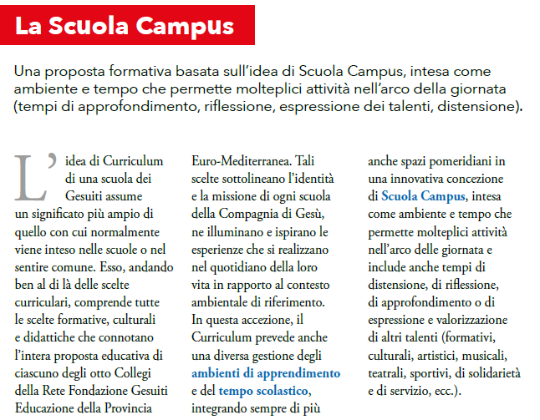
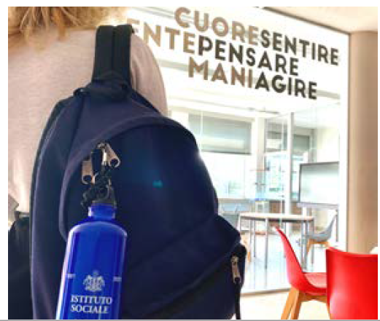

Slide 32
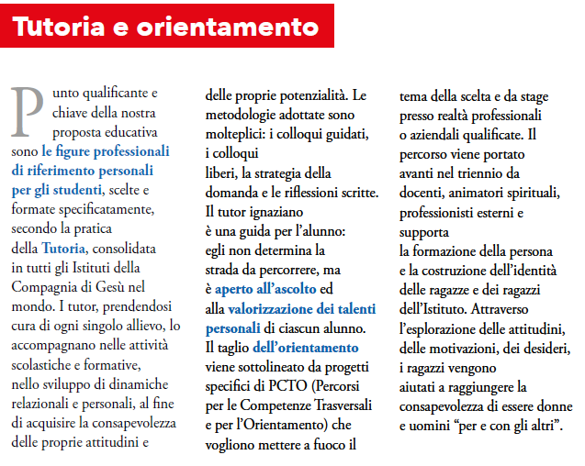
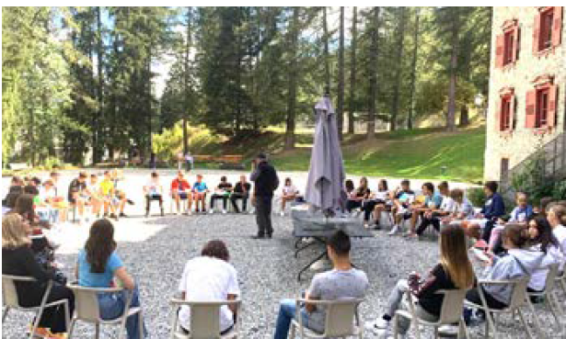

Slide 33
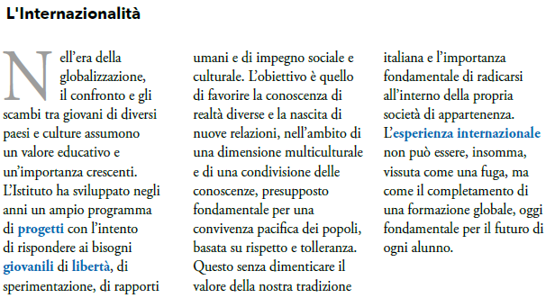
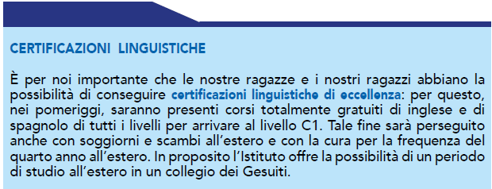

Slide 34
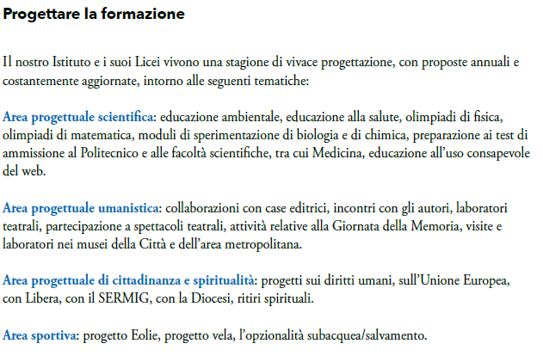

Slide 35
Le innovazioni introdotte dalla normativa recente ( riferimenti normativi)

Slide 36
TUTOR E ORIENTATORE; ANIMATORE DIGITALE
Di recente sono state introdotte nel sistema scolastico italiano alcune figure professionali con ruoli strategici per il miglioramento del servizio formativo della scuola. Alcune di queste funzioni erano già presenti, specie nelle scuole paritarie cattoliche e nelle scuole statali particolarmente attive nei processi di sperimentazione e di innovazione (didattico, formativo dei dirigenti e docenti, organizzazione e gestione del servizio scolastico).
Quindi le norme recenti recepiscono, confermano, ampliano e riconoscono le necessità di garantire “nuove” competenze professori a partire dalla “valorizzazione” delle esperienze pregresse.
In particolare, vengono riconosciuti anche dal Ministero dell’Istruzione:
Il docente tutor e orientatore (DM n° 63 del 5 aprile 2023)
L’animatore digitale (D.L. 22 ottobre 2015)

Slide 37
Docente tutor e Orientatore
Il Ministro dell’Istruzione e del Merito ha firmato il decreto (DM n° 63 del 5 aprile 2023) che prevede l’introduzione nel mondo della scuola entro il 2023 di dare nuove FIGURE PROFESSIONALI: il docente tutor e l’orientatore.
Questi nuovi ruoli (in organico già presenti in molti istituti scolastici per processi di innovazione e di sperimentazione avviati su delibera del Collegio dei Docenti e approvazione del Consiglio di Istituto) forniranno agli studenti un supporto e guida durante il loro percorso scolastico.
Il Consiglio Superiore della Pubblica Istruzione (CSPI) ha approvato anche una Circolare Ministeriale.
Il decreto prevede lo stanziamento di 150 milioni di euro nel 2023 per compensare le circa 40.000 figure di docenti tutor (ripartite proporzionalmente al numero degli studenti delle classi finali di ciascuna scuola). Inoltre ci sarà un docente orientatore per ogni istituzione educativa.
Questi nuovi ruoli nascono per supportare gli studenti e le famiglie nelle scelte consapevoli del proprio percorso formativo e per contribuire alla riduzione dei tassi di abbandono scolastico.
DOCENTE TUTOR
Compiti del docente tutor:
Aiutare gli studenti a valutare il proprio percorso formativo e creare un e-poi (modifiche – integrazioni – cambiamenti, ecc.) personale
Evidenziare le loro potenzialità
Assisterli insieme alle famiglie nelle scelte del proprio indirizzo di studio e del percorso formativo e professionale da intraprendere tenendo conto dei dati sui fabbisogni territoriali
Il DOCENTE TUTOR si concentrerà principalmente sugli studenti con difficoltà di apprendimento ma anche su coloro che hanno bisogno di motivazioni per studiare e apprendere.
(Allegato A – L’obbiettivo è quello di accompagnare e assistere gli studenti nell’orientamento e nelle scelte delle scuole secondarie di 2° grado e delle Università. Questa nuova figure è stata pensata per ridurre ed eliminare i tassi di abbandono scolastico ed è una riforma prevista anche dal PNRR (Piano Nazionale di Ripresa e Resilienza)

Slide 38
Chi può fare il DOCENTE TUTOR
Un docente appositamente formato che assisterà gli studenti nel loro percorso formativo. Non sarà di livello superiore agli altri insegnanti ma si assumerà la funzione di mediare……. tra insegnanti e famiglie
Per diventare DOCENTE TUTOR e ORENTATORE sarà sufficiente seguire un corso online su piattaforma INDIRE che si concluderà con un esame.
Sarà il dirigente scolastico della scuola ad avviare la selezione dei docenti volontari che desiderano svolgere le funzioni di DOCENTE TUTOR e ORIENTATORE
REQUISITI per diventare Docente Tutor e Orientatore:
Essere in servizio con almeno 5 anni di assunzione con contratto a tempo indeterminato
Aver svolto compiti affini ai due ruoli quali la funzione strumentale o di referente per l’orientamento, per il contrasto alla dispersione scolastica nell’ambito del PCTO e attività simile legata a tali tematiche
Disponibilità ad assumere questi ruoli per almeno un triennio scolastico

Slide 39
Per approfondimenti
Povertà educative e futuro dell’educazione
Una breve riflessione di padre Stefano Bove estratta da Civiltà Cattolica n. 4135 del 1/15 ottobre 2022
«Vorremmo proporre qui proprio la lotta alle povertà educative e la promozione di un modello che risponda all’emergenza educativa nei suoi recenti sviluppi come una duplice maniera per realizzare ciò che Papa Francesco chiedeva, già due anni fa, di evitare circa i possibili esiti della pandemia – perché «peggio di questa crisi, c’è solo il dramma di sprecarla», chiudendoci in noi stessi e della crisi istituzionale conseguente all’aggravarsi del conflitto in Ucraina.
In questi casi la fraternità infranta e violata rende quello che già Paolo VI considerava un ostacolo all’educazione (la mancanza di fraternità appunto) un fenomeno di dimensione straordinarie e di preclusione a un avvenire di speranza e di pace. Un fenomeno che, se relazionato ai molti conflitti dimenticati che segnano il nostro Paese, non può che preoccuparci di più. La pandemia ha segnato soprattutto ciò che caratterizza e introduce alla vita adulta – religione, cultura, educazione – mettendo così in regressione le generazioni a venire; la guerra ha distrutto ciò che la pandemia aveva relativamente svuotato.

Slide 40
Linee guida per l’innovazione della scuola
Linee guida per la formazione
l’importanza della formazione
Finalità e idea della formazione
I percorsi formativi attivati dalle Istituzioni (Ministero Istruzione –Università – Istituzioni scolastiche – Associazioni Professionali – Agenzie formative)
Tipologia di percorsi formativi: in presenza; in collegamento; misti; sul campo …
Protocolli – Contratti – Valutazione degli esiti della formazione
Documentazione della formazione

Slide 41
Linee guida per il PTOF, per il Curricolo verticale di Istituto, per il RAV (Rapporto di Autovalutazione)
L’orizzonte normativo, culturale e organizzativo del PTOF
La proposta culturale e formativa: il profilo dello studente in uscita
Il Progetto Educativo di Istituto
Il curricolo formativo verticale dell’istituto: continuità e discontinuità
Il Patto educativo di corresponsabilità
Le condizioni organizzative: sedi, orari, periodi, ambienti, sistemi e modalità di comunicazione
L’importanza di una valutazione coerente nel percorso

Slide 42
Linee guida per le figure che affiancano il docente:
Tutoria e identità del tutor
Le funzioni del tutor; formazione
L’insegnante di sostegno nei casi di accompagnamento in itinere di un allievo disabile (Legge 104/1992); allievo DSA, allievo BES
Insegnante per facilitare l’apprendimento della lingua italiana ad alunni/e stranieri/e
Insegnante per lo sviluppo di attività motorie in casi di alunni con disabilità

Slide 43
Linee guida per l’internazionalità
Le sfide e le opportunità di un mondo globalizzato
Un’educazione internazionale/globale
Internazionalità e iniziative di solidarietà in Rete
Linee guida per le Tecnologie
La sfida culturale
La sfida pedagogica
La sfida didattica
Organizzazione e figure professionali legate alle tecnologie
6. Linee guida per la «cittadinanza attiva»
L’insegnamento dell’Educazione Civica
La trasversalità dell’Educazione Civica: i tre pilastri

Slide 44
BIBLIOGRAFIA
P. Vitangelo Carlo Maria Denora S.I- Didattica digitale e scuola del futuro in
Civiltà Cattolica n°4082 18liglio/1agosto 2018
P.Vitangelo Carlo Maria Denora S.I – La didattica a distanza e il futuro della scuola
Civiltà Cattolica n° 4086 18 luglio /1 agosto 2020
P.Stefano Del Bove S.I Povertà Educative e Futuro dell’Educazione
In Civiltà Cattolica n°4135 1/15 ottobre 2022
Piero Cattaneo - Linee Guida della rete Gesuiti Educazione- Vol. 1 e Vol. 2

Slide 45
Per eventuali successivi contatti
Indirizzo mail: piero.cattaneo.it@gmail.com
scuola@diocesi.lodi.it
cell. 3387047056

